Slide 1


任务03 轻质隔墙工程施工
《建筑装饰工程施工》
0303 石膏板面层处理
Installation of light steel keel

Slide 2
教学目标
Unit teaching goal
能 力 目 标
知识目 标
素质目 标
1.能够正确阅读吊顶工程施工图纸；
2.能够熟练使用本单元所用装修工具：
无齿锯、冲击电锤、射钉枪、水准仪等
4.能够依据《GB50327-2001住宅装饰装修工程施工规范》，完成弹线、沿地龙骨、沿墙龙骨、竖龙骨与横撑龙骨的安装；
1.了解隔墙用轻钢龙骨及其配件的规格及使用特征；
2.掌握轻钢龙骨安装施工工艺；
3.掌握轻钢龙骨施工质量控制要点
1.严格按规程使用装修工机具；
—培养安全意识；
2.严格轻钢龙骨安装施工工艺，确保龙骨安装质量；
—培养责任意识、质量意识；
3.施工现场材料堆放整齐、工具摆放有序；
—注重维护公司企业形象；
2

Slide 3
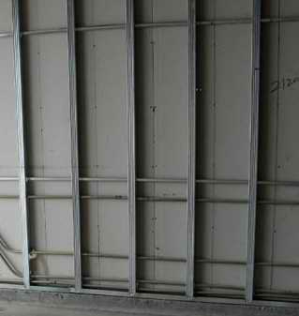
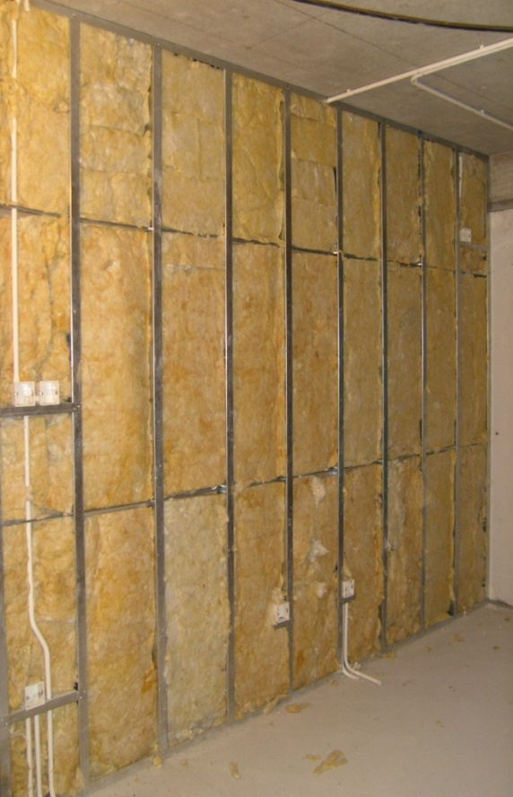
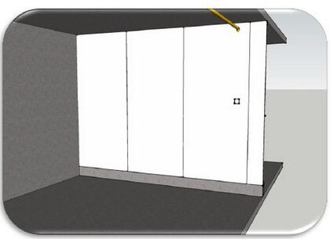
填充隔声材料
安装另一面饰面板
安装完成一侧板材后，
才可填充保温、隔热、隔声等材料，
应铺满铺平。
注意与第一侧面板缝错开，拼缝不得放在同一根龙骨上。

Slide 4
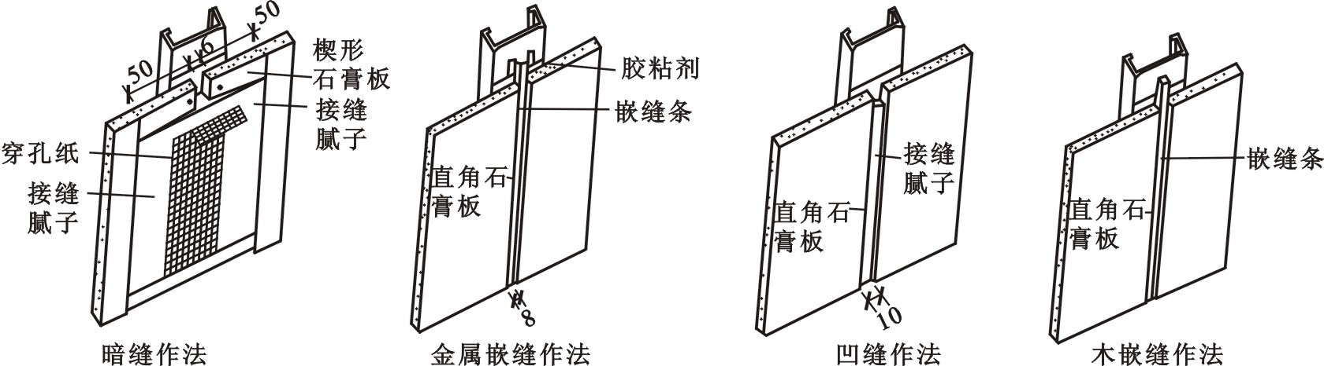
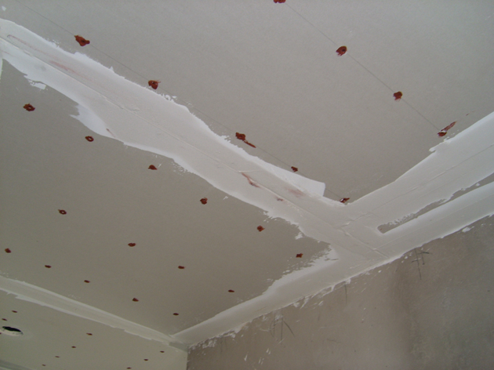
接缝及护角处理
纸面石膏板（平缝、凹缝、压条）
1）适当留缝（3~6mm），坡口与破口相接。清除干净接缝内的浮土，刷一道50%浓度的108胶水溶液。钉眼进行防锈处理。
2）用小刮刀把接缝腻子嵌入板缝，嵌满密实，与坡口刮平。腻子干透后，检查是否有裂缝产生。
3）在接缝坡口处刮约1mm厚的腻子，粘贴抗裂缝纸带，压实刮平。
4）腻子开始凝固又尚处于潮湿状态时，再刮一道腻子，将抗裂缝纸带埋入腻子中，并将板缝填满刮实。
石膏板的质量不好
石膏板之间没错缝
腻子的配比不当
刮抹不均匀
纸面石膏板接缝处绷带粘贴后进行腻子批嵌。

Slide 5
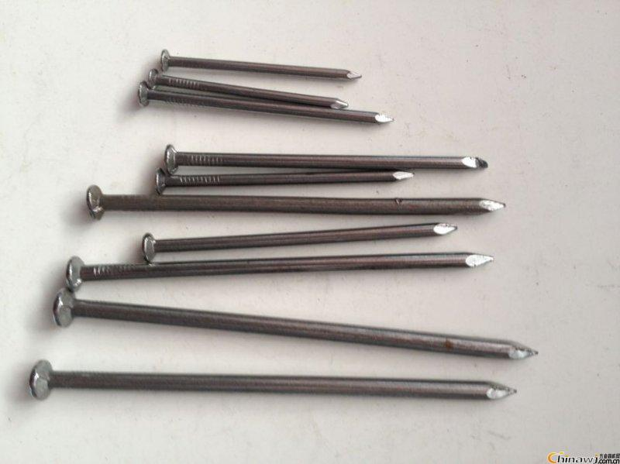
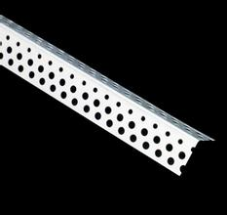
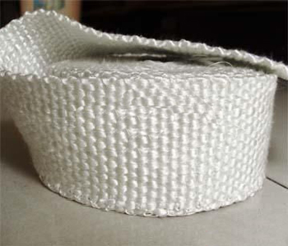
阳角的处理方法
阳角粘贴两层玻璃纤维带（布），角两边均拐过100mm，粘贴方法同平缝处理，表面亦用石膏腻子刮平。
当设计要求做金属护角条时，按设计要求的部位、高度，先刮一层腻子，随即用镀锌钉固定金属护角条，并用腻子刮平。

Slide 6
拓展
储存石膏板
季节性施工
搬运时应竖直搬运，不宜平抬。
存放地面要平整，不要出现坑洼，摆放时要放平。
石膏板底层要垫条高100mm左右，每垛至少用四根垫条平行布。保证石膏板铺的平整。
存放时间不能过长，否则容易受潮。
存储于干燥、通风、不受阳光直接照射的地方。
1）雨期施工时，轻钢骨架、石膏板应入库存放，注意保持通风干燥，防止受潮生锈和变形。
2）冬期施工时，做嵌缝和刮找平腻子时，环境温度应不低于5℃。

Slide 7
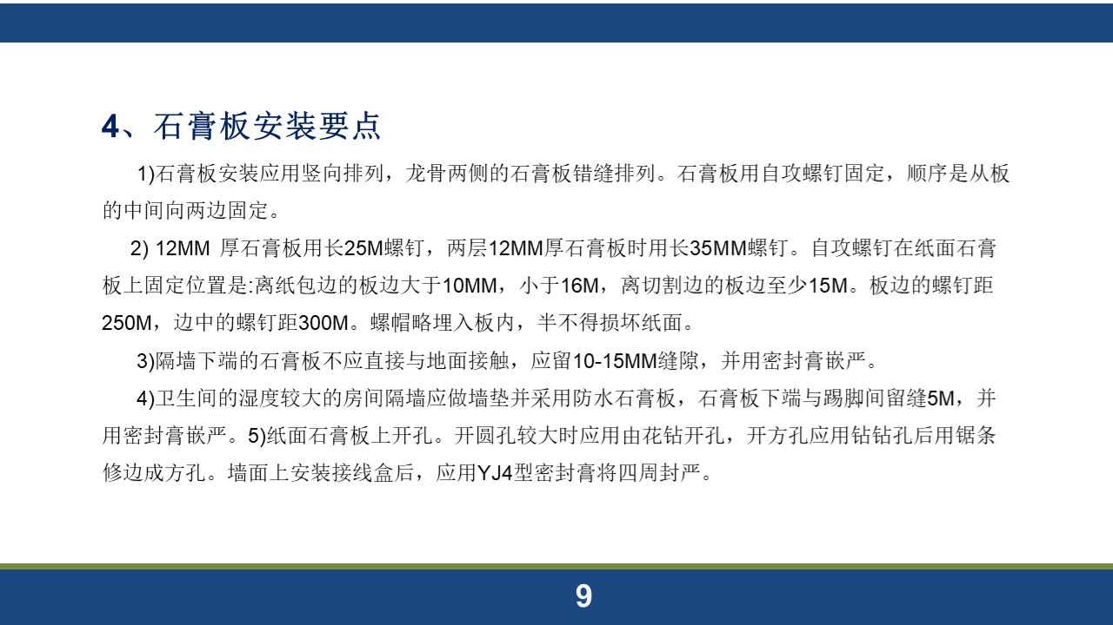

Slide 8
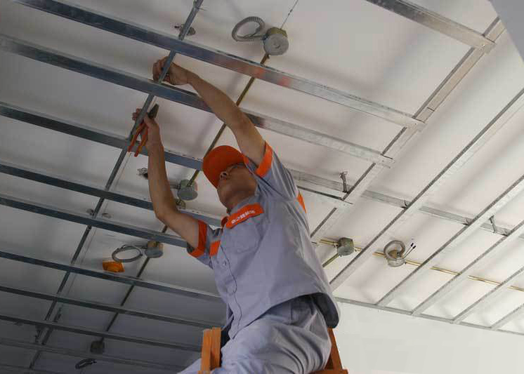
Decoration construction course design
Thanks

